Slide 1
Avant-projet de budget de fonctionnement et d’immobilisations pour l’exercice de 2026
Le 12 novembre 2025

Slide 2
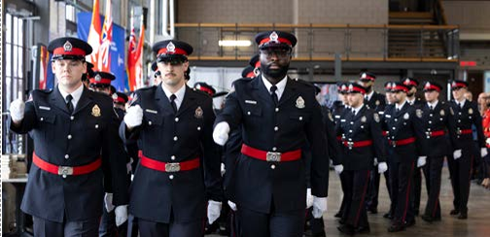

Vue d’ensemble
Élaboration du budget
Les services de police à Ottawa
Points saillants du budget - Exercice de 2026
Proposition budgétaire
Prochaines étapes

Slide 3

Élaboration du budget

Slide 4






Calendrier d’élaboration du budget
5 septembre
Mi-septembre
Fin septembre
29 septembre
12 novembre
Du 13 novembre au 5 décembre
21
novembre
5 décembre
10
décembre
Finances
Comité de vérification
Examen par l'Équipe des cadres supérieurs
Examen final par la direction générale
Rapport sur les orientations budgétaires
Dépôt du budget
Consultations budgétaires
Finances
Comité de vérification
Approbation par la Commission
Approbation par le Conseil municipal

Slide 5
Orientations budgétaires de la CSP
prépare l'avant-projet de budget de fonctionnement et d’immobilisations pour l'exercice 2026 en fonction des éléments suivants :
approuve le calendrier d'examen et d'approbation du budget 2026
Que le Service de police d'Ottawa :
ne pas augmenter de plus de 6,5 % le prélèvement fiscal pour les services policiers
avoir une croissance prévue de l'évaluation de 1,6 %

Slide 6
Recommandations budgétaires
reçoive et dépose l’avant-projet de budget de fonctionnement et d'immobilisations pour l'exercice 2026 du Service de police d’Ottawa..
Que la Commission de service de police d’Ottawa :
. approuve, à sa réunion du 5 décembre 2025, l’avant-projet de budget de fonctionnement et d'immobilisations pour l'exercice 2026 du Service de police d'Ottawa.
. donne des directives au personnel pour qu’il prépare et mette en œuvre un plan pluriannuel d'efficacité pour la réunion de la Commission , le 5 décembre 2025.
. donne des directives au personnel pour qu’il prépare un plan financier à long terme sur quatre ans en 2026 pour la période de 2027 à 2030 pour la réunion de la Commission, le 5 décembre 2025.
. donne des directives au personnel de rendre compte régulièrement au Comité des finances et de la vérification lors de l'élaboration du plan financier à long terme sur quatre ans pour la période de 2027 à 2030 et du plan d'efficacité, à partir de 2026, et de rédiger des rapports sur les progrès par la suite.
. approuve la délégation de pouvoir au chef de police pour mettre en œuvre et administrer le Programme de remplacement de flotte (parc automobile) de 2026, jusqu'à un maximum de 6,5 millions $..
. approuve la délégation de pouvoir au chef de police pour mettre en œuvre et administrer le Programme de remplacement des armes à impulsions (AI) de 2026, jusqu'à un maximum de 1,8 million $.

Slide 7

Justifications des recommandations
Le SPO requiert un investissement au niveau supérieur des lignes directrices budgétaires de la Ville d’Ottawa afin de s’acquitter de ce qui suit :
  Offrir des services de police adéquats et efficaces dans la Ville d’Ottawa;
  Mettre en œuvre le plan stratégique et les indicateurs de rendement clé de la Commission;
  Respecter les obligations établies dans les conventions collectives ratifiées avec l’Association des policiers d’Ottawa et l’Association des officiers supérieurs;
  Mettre en œuvre les mesures de la troisième année du plan triennal de stabilisation de la dotation et du projet pilote de caméras d’intervention.
  Dans le budget de 2025, le SPO prévoyait une augmentation de 10,6 % du prélèvement fiscal pour les services policiers plus une hausse de la quote-part de 1,5 % (total de 12,1 %). Le SPO a également reçu un financement de 0,6 % pour le budget de base grâce aux PERI, ce qui se traduit par une augmentation totale du budget de base de 7,2 %.

Slide 8
Façons d’aborder le budget
S’appuie sur des consultations exhaustives et des connaissances opérationnelles approfondies
Va mettre en œuvre le Plan stratégique de la Commission et renforcer la confiance​ du public
Répond aux besoins actuels et futurs en matière de maintien de l’ordre, grâce à des investissements échelonnés
Donne la priorité à la stabilité opérationnelle à long terme​
Adapte les stratégies de police de quartier aux besoins locaux
Fait progresser l’équité et les droits de la personne

Slide 9
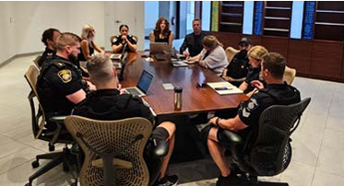
Consultations budgétaires
Vaste consultation alignée sur la LSCSP de 2019 /la politique CR-6 du CSPO, afin de refléter les voix communautaires dans le budget de 2025.​
Des intervenants impliqués (communauté/ SPO membres) pour mieux comprendre les besoins en matière de maintien de l’ordre.​
Les commentaires recueillis par des méthodes mixtes éclairent les priorités en sécurité publique et l’allocation des ressources.

Slide 10
Consultations budgétaires
Connexions en leadership :
👥 Des conversations directes avec les conseillers, les résidents et les leaders communautaires menées par la direction du SPO.
Engagement centré sur la communauté :
🌍 Réunions, dialogues et sondages pour inclure le plus de voix possible.
Collecte de données inclusive :
🗣️ Les contributions recueillies sans égard à la langue, la culture ou la plateforme, pour refléter la diversité d’Ottawa.
Perspectives guidées par les données :
📊 Analyse des besoins des quartiers, des pressions exercées sur le service et des repères pour guider les décisions

Slide 11
Ce que l’on nous a dit
Même si la confiance envers le SPO demeure stable, elle reste inégale compte tenu des quartiers et des groupes.
Priorités principales : prévention de la violence liée aux armes à feu et aux bandes de rue, formation à la désescalade et interventions en santé mentale..
Inquiétude croissante concernant les délais d'intervention et la capacité des services policiers.
Les résidents veulent que le SPO traite tout le monde équitablement et se concentre sur l'équité.
Bien des résidents perçoivent une augmentation de la criminalité augmente, surtout la criminalité violente et les problèmes liés à la drogue.
Les résidents veulent une présence communautaire visible et des programmes de prévention.

Slide 12
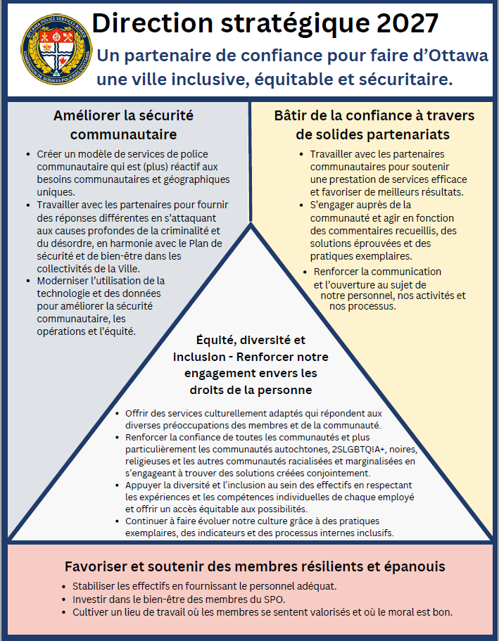
Orientation stratégique
L’orientation stratégique de la Commission, approuvée en novembre 2023, était la suivante :
      Améliorer la sécurité communautaire
Établir un climat de confiance grâce à des partenariats solides
Équité, diversité et inclusion : consolider notre engagement envers les droits de la personne
Faire progresser et soutenir la résilience et l’épanouissement des membres

Slide 13
Orientation stratégique
32 projets concordant avec sur l’Orientation stratégique de 2027
1 projet subventionné par le gouvernement fédéral
6 projets subventionnés par le gouvernement provincial
Améliorer la sécurité communautaire
Établir un climat de confiance grâce à des partenariats solides
Faire progresser et soutenir la résilience et l’épanouissement des membres
ÉDI – Renforcer notre engagement envers les droits de la personne
Projet régional de revitalisation
Conformité à la LSCSP
9-1-1 de nouvelle génération
Gestion des actifs d’entreprise
Projet d’optimisation des données
Initiative pour des rues plus sûres
Prestation de services liés au parc automobile
Stratégie en matière de santé mentale
Mise à niveau des radios
Unité conjointe de soutien aérien (prov.)
District parlementaire (féd.)
Unité de patrouille à cheval (prov.)
Zones d’échanges sécuritaires (prov.)
Stratégi CORE (prov.)
Soutiens alternatifs en santé mentale (prov.)
Système de gestion des relations communautaire
Politique-cadre sur la sécurité et bien-être de la communauté
Choix pour les victimes/Signalement virtuel
Programme pour les anciens combattants et les premiers intervenants
Caméras d’intervention
Évaluation du service à la clientèle
Initiative de stabilisation de la dotation.
Projet d’aménagement de l’installation Sud
Programme de sécurité au travail
Politique-cadre pour la formation de défilé
Programme de bien-être
Modernisation du module Employee Central (SAP)
Mises à jour du PSI
Projet de dotation de rechange — Projet complémentaire/Initiative pour les agents spéciaux (prov.)
Stratégie DEVENIR² — ÉDI
Examen par la communauté sur le recours à la force
Stratégie de données de base sur la race et l’identité
13
Le budget annuel, ainsi que les subventions à usage spécial, du fédéral et de la province, permettent la réalisation de projets stratégiques conformément au plan stratégique de la Commission.

Slide 14

Les services de police à Ottawa

Slide 15
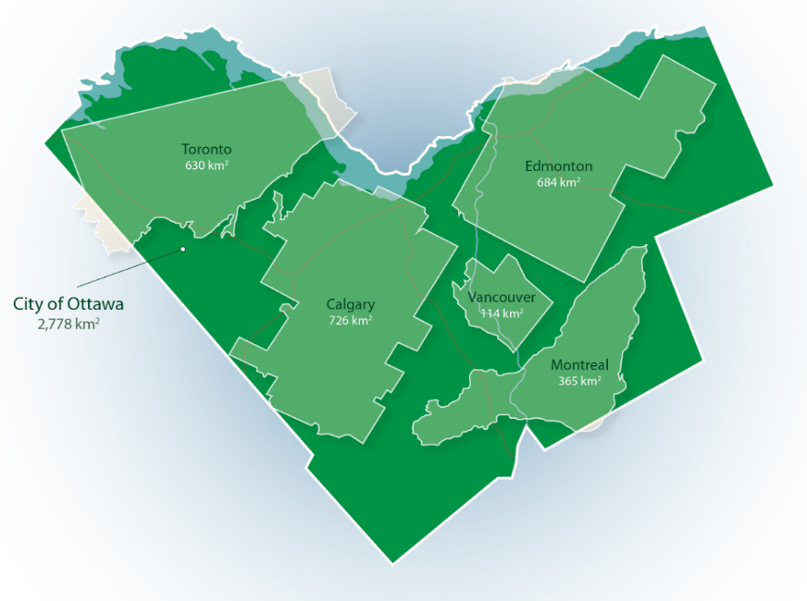
Les services de police à Ottawa
Population : Quatrième plus grande ville : 1M+ résidents; 475 000 ménages
Diversité1/3 des résidents d’Ottawa s’identifient comme étant des minorités visibles
Scolarité : Population très instruite, 37 % de plus que la moyenne de l’Ontario
Revenu : Le revenu des ménages est supérieur de 18 % à la médiane de l’Ontario. Près de 9 % des ménages sont sous la mesure des faibles revenus; ce chiffre est en croissance.
Zone géographique : rurale, suburbaine ou urbaine

Slide 16




Les services de police à Ottawa
Entre 2015 et 2024, la demande pour des services a augmenté.
Appels générés par les citoyens
Les délais d’intervention s’allongent
11 %
2024 : 160 000
Priorité
2015
2024
Variation
1
8
8 min.
Temps de service (h)
45 %
2024 : 389 500
2
12
14 min.
19 %
3
17
56 min.
227 %
Rapports de police
11 %
4
50
109 min.
120 %
2024 : 103 000
Chiffres de 2024. Pourcentage de variation de 2015 à 2024.
Les appels de service ne reflètent que les demandes initiées par les citoyens et les interventions par unités mobiles. Les temps de service incluent uniquement les appels initiés par les citoyens avec interventions par unités mobiles.

Slide 17









Les services de police à Ottawa
Entre 2015 et 2024, le volume en matière de criminalité a augmenté de 63 % pour atteindre 50 600 infractions.
Crimes violents : en hausse de 58 % pour atteindre 8 200 infractions.
Agressions
Proférer des menaces
Violence sexuelle
Homicides
61 %
167 %
45 %
200 %
Nombre moyen de fusillades
par année : 65
2024 : 4 500
2024 : 1 200
2024 : 900
2024 : 21
Personnes blessées par une arme à feu en hausse de 12 % pour atteindre 19 en 2024.
Crimes contre les biens : en hausse de 64 % pour atteindre 35 800 infractions.
Vols à l’étalage
Méfaits
Vols d'automobile
Taux d’élucidation (en %)
384 %
13 %
113 %
Recul de 10 % pour atteindre 26 % en 2024.
2024 : 12 100
2024 : 3 400
2024 : 1 700
Chiffres de 2024. Pourcentage de variation de 2015 à 2024 | Incidents d’homicides | Volume de criminalité excluant les infractions au Code de la route.
Taux d’élucidation (en %) : la somme de tous les incidents (classés par mise en accusation ou classés sans dépôt d’accusations), divisée par le nombre total d’incidents signalés.

Slide 18
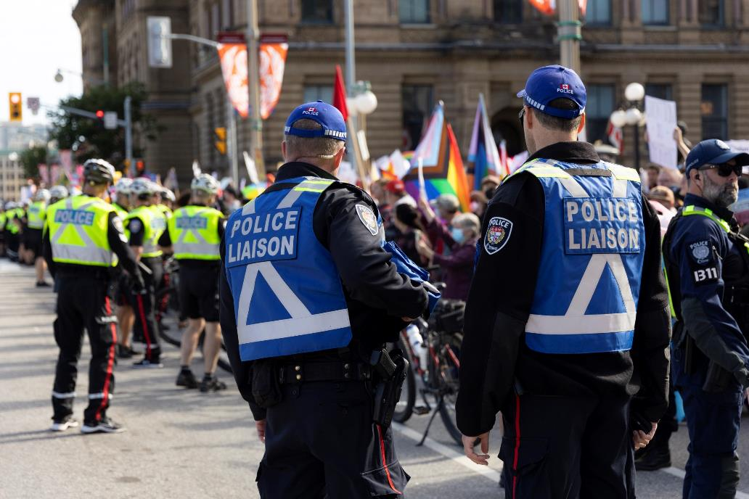
Les services de police à Ottawa
Indice de gravité de la criminalité
12 plus grandes municipalités en Ontario, selon leur population :
4e plus bas
Taux d'élucidation pondéré
12 plus grandes municipalités en Ontario, selon leur population :
2e plus bas
Indice de gravité des crimes violents
12 plus grandes municipalités en Ontario, selon leur population :
3e plus bas
Effectif policier selon la population
12 plus grandes municipalités en Ontario, selon leur population :
5e plus bas
Sources : 1. Tableau de Statistique Canada : 35-10-0188-01 (anciennement CANSIM 252-0085). Date de publication : 2024-07-25. Indice de gravité de la criminalité et taux d’élucidation pondéré, services de police en Ontario. 2. Tableau de Statistique Canada : 35-10-0026-01 (anciennement CANSIM 252-0052). Date de publication : 2024-07-25. Indice de gravité de la criminalité et taux d’élucidation pondérés, Canada, provinces, territoires et Régions métropolitaines de recensement. 35-10-0077-01 (anciennement CANSIM 254-0004). Date de publication : 2024-03-26. Indice de gravité de la criminalité et taux d’élucidation pondéré, services de police en Ontario. Personnel policier et certaines statistiques de la criminalité, services de police municipaux

Slide 19



Les services de police à Ottawa
Entre 2020 et 2024, il y a eu une augmentation des heurs de congés de maladie et des heures supplémentaires.
Heures de congé de maladie
34 %
Congé de maladie en moyenne
2024 : 559 000
Effectifs assermentés
12 jours
9 %
15 jours
0%
Heures supplémentaires
Personnel civil
226 %
2024 : 250 900
Heures supplémentaires ordinaires
2024 :
18,5 M$
Objectif de 2026 :
16,2 M$
Taux d’absentéisme
3 %
2024 : 13 %
Chiffres de 2024. Pourcentage de variation de 2015 à 2024. Heures supplémentaires non recouvrables non comprises : les heures au tribunal, les jours fériés et les heures supplémentaires rémunérés

Slide 20
Indices de référence pertinents
Majoration du prélèvement fiscal pour les services policiers approuvée par les Commissions de 12 plus grandes municipalités de l’Ontario :
Service de police | Majoration du budget - 2022 | Majoration du budget - 2023 | Majoration du budget - 2024 | Majoration du budget - 2025 | Moyenne
Peel | 4,8 % | 8,2 % | 14,0 % | 21,3 % | 12,1 %
London | 2,80 % | 1,6 % | 22,4 % | 10,6 % | 9,4 %
Durham | 4,5 % | 6,1 % | 8,3 % | 16,9 % | 8,9 %
Halton | 4,2 % | 5,7 % | 9,5 % | 14,3 % | 8,4 %
Niagara | 4,5 % | 5,7 % | 5,9 % | 12,7 % | 7,2 %
Sudbury | 4,7 % | 5,7 % | 8,1 % | 6,2 % | 6,2 %
Waterloo | 4,0 % | 7,4 % | 4,5 % | 8,7 % | 6,2 %
Hamilton | 3,9 % | 5,4 % | 6,9 % | 5,7 % | 5,5 %
York | 4,5 % | 3,9 % | 4,6 % | 7,7 % | 5,2 %
Windsor | 1,60 % | 2,0 % | 6,3 % | 7,1 % | 4,3 %
Toronto | 2,3 % | 4,3 % | 1,7 % | 3,9 % | 3,1 %
Ottawa | 2,0 % | 2,5 % | 2,5 % | 2,9 % | 2,5 %
Moyenne | 3,7 % | 4,9 % | 7,9 % | 9,8 % | 6,6 %
Point clé : Le SPO affiche la plus faible augmentation moyenne du prélèvement fiscal pour les services policiers au cours des quatre dernières années parmi les 12 plus grandes municipalités de l’Ontario. Les conventions collectives montrent une tendance à la hausse de 2 % à 3-4 %,

Slide 21
Indices de référence pertinents
Classement | Service de police | Population | Territoire | Effectifs de police autorisés (budget) | Nombre total d'agents civils et autres membres du personnel | Total | Population par effectifs de police autorisés | Indice de gravité de la criminalité (IGC)
1 | Montréal | 2 032 845 | 498 | 4 751 | 1 086 | 5 837 | 428 | 78,26
2 | Vancouver | 707 667 | 115 | 1 448 | 513 | 1 961 | 489 | 91,99
3 | Edmonton | 1 087 172 | 766 | 1 895 | 1 104 | 2 999 | 574 | 110,65
4 | Winnipeg | 783 096 | 462 | 1 362 | 602 | 1 964 | 578 | 144,38
5 | Toronto | 3 025 647 | 631 | 4 988 | 3 170 | 8 158 | 607 | 61,1
6 | Calgary | 1 413 800 | 821 | 2 174 | 965 | 3 139 | 650 | 77,63
7 | Peel | 1 517 448 | 1 247 | 2 286 | 991 | 3 277 | 664 | 44,98
8 | York | 1 224 244 | 1 758 | 1 735 | 770 | 2 505 | 706 | 47,6
9 | Ottawa | 1 071 868 | 2 788 | 1 493 | 620 | 2 113 | 718 | 54,06
10 | Waterloo | 633 828 | 1 369 | 834 | 423 | 1 257 | 760 | 79,12
11 | Durham | 745 580 | 2 521 | 978 | 364 | 1 342 | 762 | 44,11
12 | Halton | 627 200 | 966 | 788 | 334 | 1 122 | 796 | 31,04
Classement d'Ottawa |  | 7 | 1 | 7 | 7 | 7 | 9 | 5
Point clé : Ottawa possède la plus grande superficie, mais un faible effectif policier par rapport à sa population et un taux de criminalité modéré,
Source : Tableau CANSIM 254-0004 Personnel policier et certaines statistiques de la criminalité; services de police municipaux, Statistique Canada

Slide 22

Points saillants du budget — Exercice de 2026

Slide 23
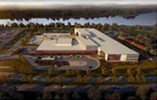
Points saillants
Police de quartier
  Un modèle de services de police adaptés qui répond aux besoins particuliers des zones urbaines, suburbaines et rurales
Stabilisation et croissance du personnel (25)
  Agents de première ligne, police de quartier, formation (LSCSP), agents spéciaux
Absorption des coûts connus liés à la LSCSP
Coûts salariaux et sociaux liés aux conventions collectives de l’APO et de l’AOS Poursuite du plan stratégique relatif aux installations, y compris le centre de développement professionnel
Poursuite du Plan stratégique des installations, y compris le centre de perfectionnement professionnel
Caméras d’intervention

Slide 24
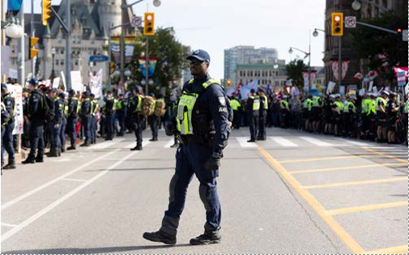
Points saillants
Poursuite des nouveaux services subventionnés par la province et le fédéral, notamment :
District parlementaire
Initiative de soutiens alternatifs en santé mentale
Projet de dotation de rechange pour les agents spéciaux
Stratégie d'approche, d'intervention et de mobilisation communautaires
Unité de patrouille à cheval
Initiatives au marché Byward

Slide 25

Proposition budgétaire

Slide 26
Proposition budgétaire
 | Avant-projet de budget 2026
Augmentation du budget de base | 26,1 M $
Budget de fonctionnement net | 414,9 M $
Hausse de la quote-part à 1,6 % | 5,7 M$
Paiements versés en remplacement d'impôts | 2,1 M $
Majoration du prélèvement fiscal pour les services policiers – 5 % | 18,3 M$
Augmentation estimative de la facture fiscale du ménage urbain moyen | 36 $
Coûts estimatifs du maintien de l'ordre pour 2026 pour un ménage urbain moyen | 753 $

Slide 27
Avant-projet du budget de fonctionnement
Modifications au budget |  | (M $)
Maintien des services Règlements contractuels négociés Plan de stabilisation de la dotation | $ | 30,5
Croissance des ETP Ajout de 25 membres |  | 2,3
Nouveaux services District parlementaire : 2,2 millions $ en dépenses et recettes Projets stratégiques : 5,4 millions $ en dépenses et financement ponctuel provenant de la réserve de stabilisation fiscale |  | -
Gains d'efficacité |  | (4,3)
Recettes provenant des frais d'utilisation |  | (2,4)
Augmentation du budget de base | $ | 26,1
Subventionnée par :
Croissance de la cotisation fiscale (1,6%) | $ | 5,7
Paiements versés en remplacement d'impôts | $ | 2,1
Majoration du prélèvement fiscal pour les services policiers (en $) | $ | 18,3
Majoration du prélèvement fiscal pour les services policiers (en %) |  | 5,0 %

Slide 28

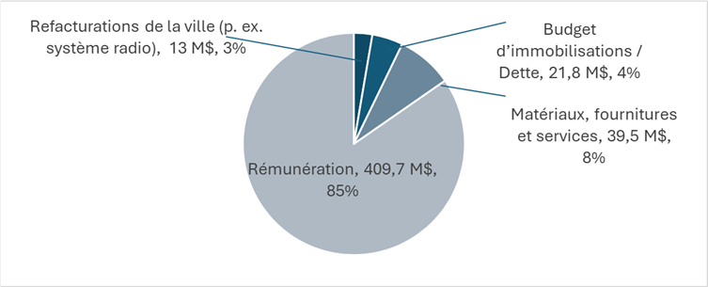
Avant-projet de budget de fonctionnement — Exercice 2026
Budget de fonctionnement brut | 484,0 M$
Allocations de recouvrement | (5,3 M$)
Budget de fonctionnement brut (moins les allocations de recouvrement) | 478,7 M $
Recettes | (63,8 M$)
Budget de fonctionnement net | 414,9 M $
5,0 %
Répartition brute du budget (M$)

Slide 29
Budget d’immobilisations
Budget d’immobilisations — Exercice 2026
Prévisions d’immobilisations 2026 à 2035
Projet d'investissement | Coût total (en M$)
Renouvellement des actifs
Programme de la flotte | $ 6.4
Infrastructure des TI | 2.4
Cycle de vie des actifs spécialisés | 1.8
Télécommunications - TI | 2.4
Cycle de vie des installations | 2.9
Total partiel | 15.9 $
Croissance et initiatives stratégiques
Projet radio | $ 4.4
Croissance | 2.2
Initiatives relatives à la sécurité des installations | 0.8
Total partiel | 7.4 $
Total | 23.3 $
Catégorie | Coût total (en M$)
Renouvellement des actifs | 209,8 $
Croissance | 0,0 $
Initiatives stratégiques | 26,8 $
Total | 236,6 $
99 CAD %

Slide 30
Gains d’efficacité
Immobilisations et technologie
  Mettre à profit la technologie pour atteindre des résultats dans des projets stratégiques et la prestation de services.
  Plan de report des contributions en capital pour gérer les pressions budgétaires à court terme.
  Réduire les coûts d’entretien de la flotte (parc automobile) et les coûts de carburant grâce à l’investissement dans la technologie télématique.
  Passer en revue l’efficience informatique pour trouver des économies de coûts.
  Exploiter l’informatique et l’analytique pour optimiser les services et améliorer les processus (ex. : les caméras d’intervention).
Service et dotation
  Effectuer une évaluation complète du service.
  Examiner la portée des contrôles afin d’assurer une supervision abordable et efficace.
  Réduire les coûts administratifs et les frais généraux grâce à la rationalisation.
  Avoir recours plus souvent aux agents spéciaux pour offrir des services de soutien rentables.
  Réduire la dépendance opérationnelle à l’utilisation des heures supplémentaires.
  Réduire les coûts des congés de maladie, grâce aux programmes de bien-être, à l’établissement d’échéanciers et à de meilleurs services de soutien.

Slide 31
Plan financier à long terme
En plus de l’exercice d’efficience, en 2026, le Service élabore un plan financier à long terme sur quatre ans pour aider à orienter et gérer les besoins opérationnels futurs tout en assurant la prévisibilité des augmentations potentielles du prélèvement fiscal. Ce plan prendra en compte les risques associés au financement ponctuel.
Cette démarche est conforme aux pratiques des autres services policiers canadiens et vise à assurer la viabilité financière et l’alignement stratégique.
Le plan prendra en compte ce qui suit : les projections de croissance démographique, l’analyse des tendances criminelles, les besoins en infrastructures et en équipement, les prévisions en matière de dotation et les demandes de services anticipées dans les communautés urbaines, suburbaines et rurales.
Le Plan intégrera des analyses issues de consultations communautaires, d’indicateurs de performance et d’exigences législatives afin d’assurer transparence et responsabilisation.

Slide 32
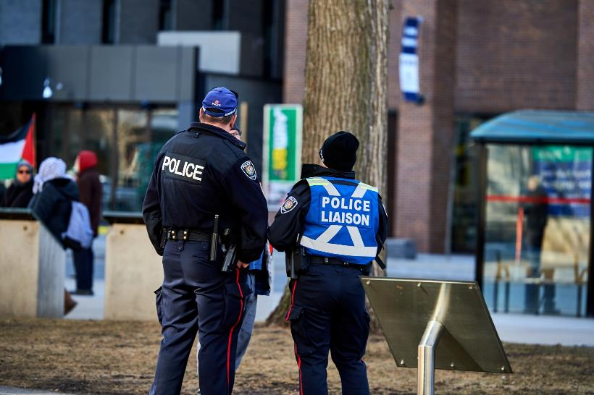
Risques inhérents
Travail en cours avec le Conseil et la Ville pour trouver des solutions
Départs à la retraite à venir et défis de relève
  Élaboration d’une stratégie de développement du leadership et de planification de la relève pour atténuer les impacts
Pressions croissantes sur le budget du personnel
Coûts élevés de mise en œuvre de la LCSP
Dépendance à des sources de financement temporaires (subventions provinciales et fédérales, financement municipal ponctuel)
Dépendance continue à l’égard de sources de financement temporaires (subventions provinciales et fédérales, financement municipal ponctuel)
Risque de déficit persistant du budget de fonctionnement du SPO

Slide 33
Stratégie et plan d’immobilisations du SPO
À partir de 2027, un risque pour le budget d’immobilisations est prévu en raison de l’épuisement de la réserve de capital, de la baisse des contributions au financement direct, du report de certains cycles de vie et de la difficulté à absorber les pressions à venir (p. ex. : solution à long terme pour les installations de formation).
Le SPO préparera une stratégie et un plan d’immobilisations intégrés au plan financier à long terme, couvrant toutes les catégories du budget d’immobilisations, dont:
Ce plan couvrira toutes les catégories incluses dans le budget d’immobilisations, notamment:
    Renouvellement des actifs : TI, flotte de véhicules, bâtiments et équipement spécialisé;
    Croissance et expansion des capacités;
    Initiatives stratégiques, dont la mise à jour du plan stratégique des installations.
Essentiel pour soutenir la mise en œuvre du plan stratégique du Conseil ainsi que les principaux projets stratégiques du SPO.
Notes:
Steve

Slide 34

Prochaines étapes

Slide 35
Commentaires de la communauté
Nous accueillons et apprécions les occasions de discussions collaboratives qui permettent de recueillir des commentaires significatifs sur le budget 2026 du SPO.
Mobilisation | Date
Sondage sur l'avant-projet de budget du SPO - https://www.ottawapolice.ca/en/who-we-are/budget.aspx | Du 12 au 5 decembre
Séances d'information sur le budget à l'intention des conseillers municipaux | En cours
Initiatives de sensibilisation auprès des intervenants autochtones, racialisés, marginalisés et de divers groupes communautaires. | Du 12 au 5 decembre
Comité des finances et de la vérification | Le 21 novembre

Slide 36

Questions

